Slide 1
Μελέτη, Σχεδίαση και Ανάπτυξη Εφαρμογής Λογισμικού για τον Έλεγχο Εισόδου Υπαλλήλων στο Χώρο Εργασίας τους με Βάση μια Ετικέτα RFID και την Αναγνώριση του Προσώπου τους
Παναγιώτης Σκλίδας, 4360
Επιβλέπων Καθηγητής: Θεόδωρος Παχίδης, Αναπλ. Καθηγητής
ΚΑΒΑΛΑ
Δεκέμβριος 2022
Notes:
Καλημέρα (?καλησπέρα?) λέγομαι Παναγιώτης Σκλίδας και σήμερα θα σας παρουσιάσω την πτυχιακή μου εργασία με τίτλο «Μελέτη, Σχεδίαση και Ανάπτυξη Εφαρμογής Λογισμικού για τον Έλεγχο Εισόδου Υπαλλήλων στο Χώρο Εργασίας τους με Βάση μια Ετικέτα RFID και την Αναγνώριση του Προσώπου τους» που υλοποιήθηκε με επιβλέποντα καθηγητή τον κύριο Παχίδη.

Slide 2
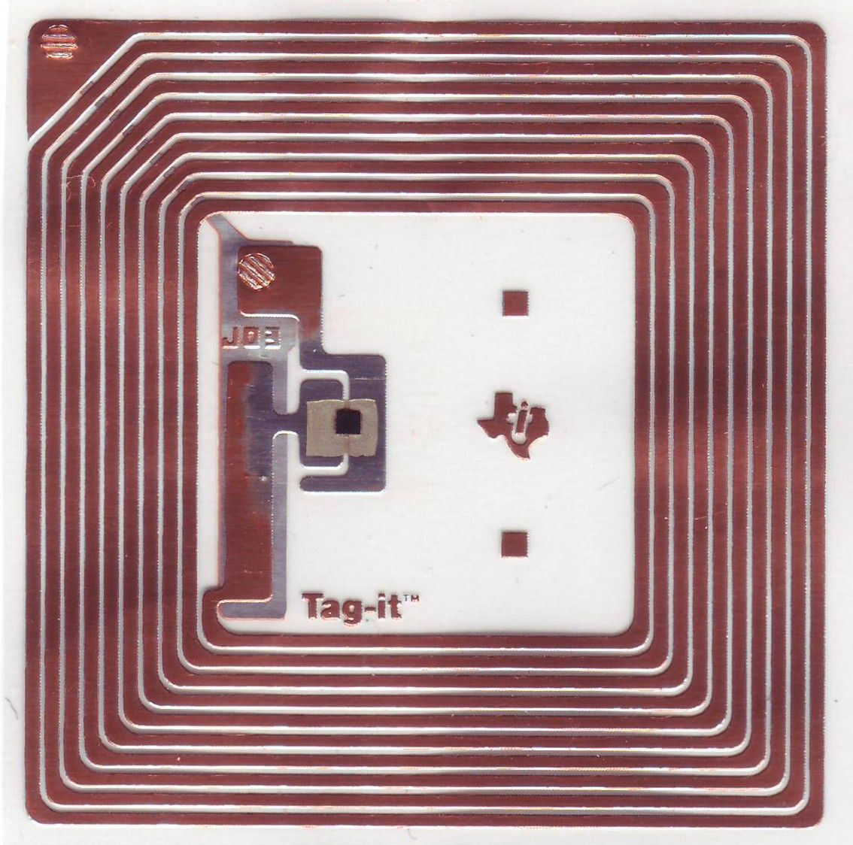
RFID/NFC
Σχήμα 1
Σχήμα 2
Κεραία
Κεραία
(A) | (B)
Επεξεργαστής
Επεξεργαστής
Μπαταρία
Notes:
Η τεχνολογία RFID χρησιμοποιείται για την απομακρυσμένη αναγνώριση αντικειμένων, ανθρώπων και ζώων. Στο Σχήμα 1 βλέπουμε τα 2 είδη RFID καρτών που υπάρχουν τις ενεργητικές και τις παθητικές ετικέτες: (**click**)
Και η δύο έχουν από μία κεραία ώστε να είναι σε θέση να μεταδίδουν τα δεδομένα τους αλλά και να λάβουν εντολές από τον αναγνώστη. (**click**)
Επιπλέον διαθέτουν ένα chip το οποίο είναι υπεύθυνο για την διαχείριση της επικοινωνίας με τον αναγνώστη (τη μεταφορά των δεδομένων από την κάρτα και την λήψη εντολών). (**click**)
Τέλος, διακρίνεται στο Σχήμα 1.α, το οποίο αναπαριστά μια ενεργητική ετικέτα, μία πηγή τροφοδοσίας. Σε αντίθεση με τις παθητικές ετικέτες, οι οποίες δεν έχουν εσωτερική πηγή τροφοδοσίας και τροφοδοτούνται όταν έρθουν κοντά στον αναγνώστη. Εξαιτίας της διαφοράς αυτής οι ενεργητικές ετικέτες είναι σε θέση να μεταδίδουν τα στοιχεία τους μέχρι και 150 μέτρα σε Ultra High Frequency υλοποίηση ενώ οι παθητικές UHF ετικέτες μέχρι τα 15 μέτρα από τον αναγνώστη.
Στο Σχήμα 2 φαίνονται 4 συσκευές ανάγνωσης και εγγραφής RFID καρτών/ετικετών:
Οι συσκευές 2.α (RC522 RFID reader/writer) και 2.β (PN532 NFC-RFID reader/writer) ανήκουν στην κατηγορία των module ή hats (αν προτιμούμε την ορολογία του Raspberry Pi) και είναι πρόσθετα τα οποία ο χρήστης μπορεί να συνδέσει με μικροεπεξεργαστές όπως είναι το Arduino ή το Raspberry Pi. Στη συνέχεια πρέπει να γράψει ένα script το οποίο θα αναλαμβάνει να διεκπεραιώσει τις διεργασίες ανάγνωσης/εγγραφής πληροφοριών από τις κάρτες.
H συσκευή στο 2.c είναι μια έτοιμη λύση η οποία μπορεί να αγοραστεί και ενσωματώνει όλες τις απαραίτητες λειτουργίες για να χρησιμοποιηθεί άμεσα.
Τέλος, στο εμπόριο υπάρχουν αρκετές συσκευές ανάγνωσης/εγγραφής RFID ετικετών, οι οποίες διαθέτοντας ένα καλώδιο USB όπως είναι αυτή στο Σχήμα 2.d είναι σε θέση να συνδεθούν με έναν προσωπικό υπολογιστή και με το κατάλληλο λογισμικό μπορούν να πραγματοποιηθούν όλες οι λειτουργικότητες.

Slide 3
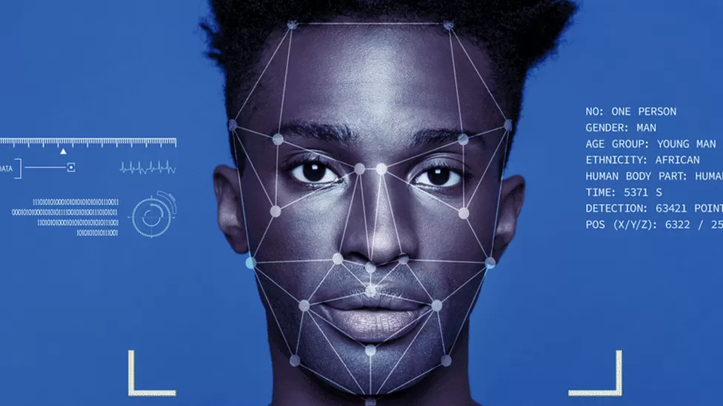
Αναγνώριση προσώπου
Notes:
Λογισμικό αναγνώρισης προσώπου καλείται το λογισμικό το οποίο χαρτογραφεί, αναλύει και επιβεβαιώνει την ταυτότητα ενός ατόμου χρησιμοποιώντας το πρόσωπο του είτε από φωτογραφία είτε από video.
Η τεχνολογία αυτή είναι μια εφαρμογή της μηχανικής όρασης και χρησιμοποιείται από την αστυνομία και τις κυβερνήσεις για να ταυτοποιήσουν εγκληματίες. Από ιδιωτικές εταιρίες οι οποίες θέλουν να προσφέρουν στους χρήστες τους ένα επιπλέον επίπεδο ασφάλειας στις συσκευές τους όπως είναι η Apple με το FaceID και η Microsoft με το Windows Hello, ή εταιρίες και οργανισμούς που θέλουν να προστατέψουν της φυσικές τους εγκαταστάσεις ή μέρη αυτών από μη εξουσιοδοτημένη πρόσβαση.

Slide 4
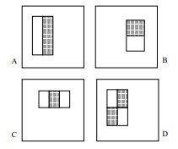
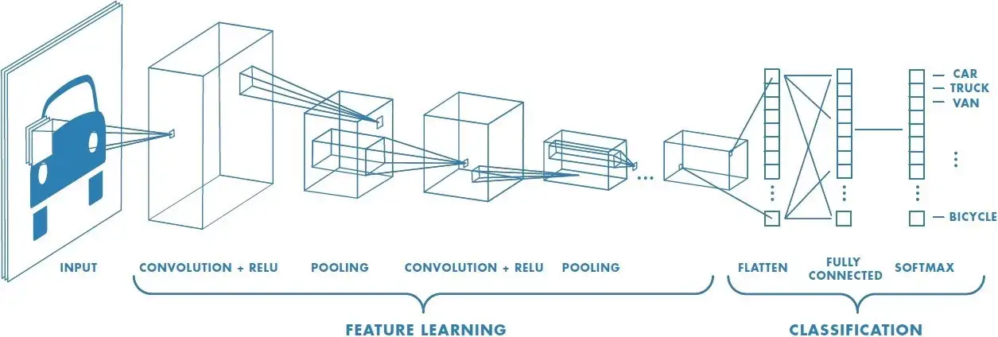
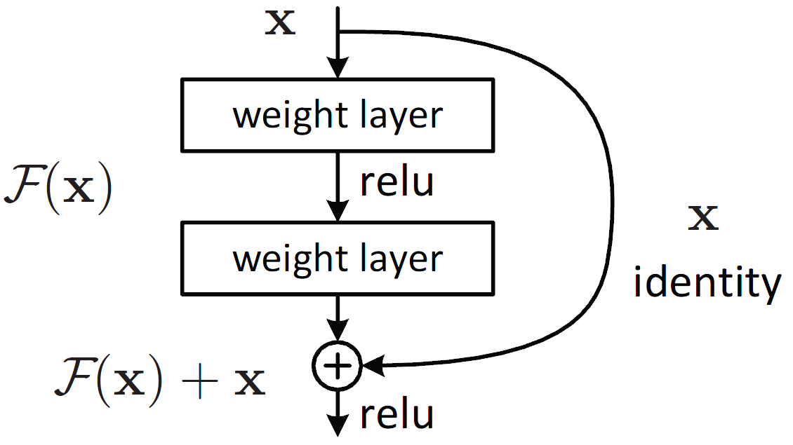
Αλγόριθμοι αναγνώρισης προσώπου
Haar Cascade
Eigenfaces
Fisherfaces
Local Binary Pattern (LBP)
CNN
ResNet
Haar Cascade
LBP
CNN
ResNet
Notes:
Ένας αλγόριθμος αναγνώρισης προσώπου είναι το κομμάτι ενός οποιουδήποτε συστήματος ή λογισμικού το οποίο είναι υπεύθυνο με τις λειτουργίες της ανίχνευσης και της αναγνώρισης ενός προσώπου. Οι αλγόριθμοι που μελετήθηκαν είναι: (**click**)
Ο αλγόριθμος Haar Cascade προτάθηκε από τους Paul Viola και Michael Jones το 2001. H υλοποίηση αυτή βασίζεται στην μηχανική εκμάθηση όπου μια συνάρτηση καταρράκτη (cascade) εκπαιδεύεται από πολλές θετικές (εικόνες που έχουν το αντικείμενο) και αρνητικές εικόνες (όπου δεν υπάρχει το αντικείμενο), και έπειτα χρησιμοποιείται για την ανίχνευση του αντικειμένου σε άλλες εικόνες. Για να εξαχθούν τα χαρακτηριστικά χρησιμοποιούνται τα χαρακτηριστικά Haar. (**click**) Κάθε χαρακτηριστικό προκύπτει από την αφαίρεση του αθροίσματος των pixels που βρίσκονται στη λευκή περιοχή από το άθροισμα αυτών που βρίσκονται στην σκιασμένη. (**click**)
Ο αλγόριθμος Eigenfaces δημιουργήθηκε από τους Matthew Turk και ο Alex Pentland το 1991. Ο αλγόριθμος αυτός προϋποθέτει όλες οι εικόνες που θα χρησιμοποιηθούν (για εκπαίδευση και εξέταση) να έχουν όλες το ίδιο μέγεθος και να μετατραπούν σε ένα διάνυσμα (vector) ώστε να ευθυγραμμιστούν τα μάτια και το στόμα. Τέλος, όπως και ο αλγόριθμος Haar, για να είναι όσο το δυνατόν πιο αποτελεσματικός πρέπει να υπάρχουν αρκετές εικόνες ανά άτομο του οποίου είναι επιθυμητή η αναγνώριση. (**click**)
Ο αλγόριθμος Fisherfaces χρησιμοποιεί την γραμμική ανάλυση διακρίσεων (Linear Discriminant Analysis - LDA) εφευρέθηκε από τον στατιστικολόγο R. A. Fisher το 1936. Προκειμένου να βρεθεί ο πιο κατάλληλος συνδυασμός χαρακτηριστικών που θα είναι σε θέση να πραγματοποιεί καλύτερο διαχωρισμό των κλάσεων η LDA μεγιστοποιεί την απόσταση μεταξύ των διαφορετικών τάξεων (between-class) και ταυτοχρόνως ελαχιστοποιεί την απόσταση μέσα στην ίδια κλάση (within-class). Με άλλα λόγια (τα αντικείμενα που ανήκουν στην ίδια κλάση δεν πρέπει να έχουν μεγάλη απόσταση μεταξύ τους ενώ οι διαφορετικές κλάσεις πρέπει να είναι όσο πιο μακριά γίνεται). (**click**)
Ο αλγόριθμος Local Binary Pattern ο οποίος προτάθηκε το 2004 από τους Timo Ahonen, Abdenour Hadid και Matti Pietikäinen. Το πρώτο βήμα δοθέντος ενός προσώπου για να χρησιμοποιηθεί ο LBP είναι να χωριστεί η εικόνα σε 7𝑥7 ισομεγέθη τετράγωνα. Έπειτα, για κάθε τετράγωνο από τα 49 που υπάρχουν υπολογίζεται το Local Binary Pattern ιστόγραμμα (histogram). Υπολογίζοντας ένα ιστόγραμμα για κάθε ένα από τα κελιά είναι δυνατόν να κωδικοποιηθεί ένα επίπεδο τοπικών πληροφοριών όπως τα μάτια, η μύτη, το στόμα. Επιπλέον, η χωρική κωδικοποίηση δίνει την δυνατότητα να αποδοθούν βάρη στα ιστογράμματα που προέκυψαν για κάθε ξεχωριστό κελί παρέχοντας έτσι μεγαλύτερη διακριτική δύναμη σε πιο διακριτικά χαρακτηριστικά του προσώπου.
Η αναγνώριση προσώπου πραγματοποιείται χρησιμοποιώντας την απόσταση x^2 και έναν ταξινομητή πλησιέστερου γείτονα. Αρχικά, παρουσιάζεται ένα πρόσωπο στο σύστημα και εξάγονται τα LBPs. Στη συνέχεια, ζυγίζονται και συνενώνονται με τον ίδιο τρόπο όπως τα δεδομένα εκπαίδευσης. Έπειτα, για 𝑘=1 εκτελείται ο k-NN με την απόσταση 𝑥^2 για να βρεθεί το πιο κοντινό πρόσωπο στα δεδομένα εκπαίδευσης. Τέλος, επιλέγεται το όνομα του ανθρώπου που σχετίζεται με το πρόσωπο που έχει την μικρότερη απόσταση. (**click**)
Τα CNN προτάθηκαν από τον Yann LeCun την δεκαετία του 1980. Το ποσοστό επιτυχίας του νευρωνικού δικτυού πέρα από την δομή που έχει σχετίζεται και με την συνάρτηση ενεργοποίησης (activation function) που έχει υιοθετηθεί όπως είναι η ReLU. Για την εκπαίδευση του νευρωνικού χρησιμοποιείται ο αλγόριθμος οπισθοδρόμησης (back propagation) ο οποίος με βάση μια συνάρτηση λάθους (error function) συνήθως το λάθος μέσου τετραγώνου (mean square error – MSE) ενημερώνει τα βάρη στις συνδέσεις του δικτύου ώστε να μπορεί να δώσει πιο ακριβή και σωστά αποτελέσματα. Τα CNNs έχουν συνήθως δύο είδη κρυφών επιπέδων. Τα επίπεδα συνέλιξης και τα επίπεδα ομαδοποίησης. Τα στρώματα ομαδοποίησης βρίσκονται συνήθως μετά από τα επίπεδα συνέλιξης και χρησιμοποιούνται κυρίως για τη συμπίεση των δεδομένων χαρακτηριστικών εξόδου των συνελικτικών στρωμάτων. (**click**)
Τα ResNet είναι ένας ειδικός τύπος βαθιών νευρωνικών δικτύων που δημιουργήθηκε το 2015 από τους Kaiming He, Xiangyu Zhang, Shaoqing Ren and Jian Sun. Τα δίκτυα αυτά, το 2015 κατέκτησαν την πρώτη θέση στον διαγωνισμό ImageNet Large Scale Visual Recognition Challenge με ποσοστό λάθους μόλις 3.57%. Η διαφορά των ResNet είναι πως υπάρχει μια άμεση σύνδεση που παρακάμπτει κάποια ενδιάμεσα επίπεδα και ονομάζεται σύνδεση παράλειψης. Εξαιτίας της σύνδεσης αυτής, η έξοδος του επιπέδου δεν είναι η ίδια με τα CNNs στα οποία πολλαπλασιάζονται τα βάρη του στρώματος ακολουθούμενα από την προσθήκη του όρου πόλωσης και στην συνέχεια χρησιμοποιείται ως είσοδος στην συνάρτηση ενεργοποίησης 𝐻(𝑥)=𝑓(𝑤𝑥+𝑏). Με την εφαρμογή της σύνδεσης παράληψης η έξοδος είναι 𝐻(𝑥)=𝑓(𝑥)+𝑥. Η σύνδεση παράληψης των ResNet επιλύει το πρόβλημα της εξαφάνισης της κλίσης επιτρέποντας την εναλλακτική διαδρομή για την κλίση.
Τη λειτουργικότητα της αναγνώρισης προσώπου την αναλαμβάνει η βιβλιοθήκη face_recognition της Python, η οποία σύμφωνα με την τεκμηρίωση της (**click**), στηρίζεται στο μοντέλο αναγνώρισης προσώπου της dlib με deep learning, το οποίο στο benchmark του MIT Labeled Faces in the Wild έκανε σωστή πρόβλεψη στο 99.38% των περιπτώσεων.

Slide 5
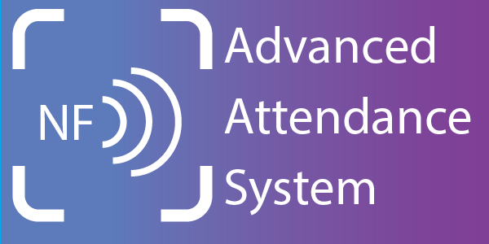
Σχεδίαση λογοτύπων
Notes:
Μια εφαρμογή λογισμικού χρειάζεται και κάποια γραφιστικά στοιχεία για να είναι ελκυστική στους χρήστες. Όλα τα λογότυπα όπως το βασικό που φαίνεται στην διαφάνεια και τα εικονίδια της εφαρμογής (favicon) σχεδιάστηκαν εξολοκλήρου στο Adobe Illustrator.
(το μπλε εμπνέει εμπιστοσύνη και δυναμικότητα ενώ το μωβ τη δημιουργικότητα και τη σοφία)

Slide 6
Ανάλυση λογισμικού (Μέρος Α’)
Λειτουργικές απαιτήσεις
Προδιαγραφές
Μη λειτουργικές απαιτήσεις
Notes:
Το πρώτο βήμα για τη δημιουργία ενός καλού λογισμικού είναι η σωστή ανάλυση του. Αυτό επιτυγχάνεται μέσω:
Των λειτουργικών απαιτήσεων. Οι λειτουργικές απαιτήσεις περιγράφουν τις λειτουργίες που χρειάζεται να κάνει το λογισμικό και αποτελούν τη βάση για τη συμφωνία μεταξύ της εταιρίας κατασκευής λογισμικού και του πελάτη. Για παράδειγμα μια λειτουργική απαίτηση θα μπορούσε να είναι η αποθήκευση των στοιχείων των χρηστών σε βάση δεδομένων.
Έπειτα υπάρχουν οι προδιαγραφές. Οι προδιαγραφές είναι οι λειτουργικές απαιτήσεις με περισσότερες λεπτομερείς συνήθως σε μορφή πίνακα και χρησιμοποιούνται για να επεξηγήσουν περεταίρω τις απαιτήσεις.
Τέλος, η μη λειτουργικές απαιτήσεις αφορούν το πλαίσιο στο οποίο θα λειτουργεί η εφαρμογή. Τέτοιες απαιτήσεις είναι πιο τεχνικής φύσεως όπως για παράδειγμα σε ποια γλώσσα προγραμματισμού θα γίνει η ανάπτυξη; Ποια είναι τα ελάχιστα χαρακτηριστικά που πρέπει να έχει το σύστημα ώστε να τρέχει/λειτουργεί απροβλημάτιστα;

Slide 7
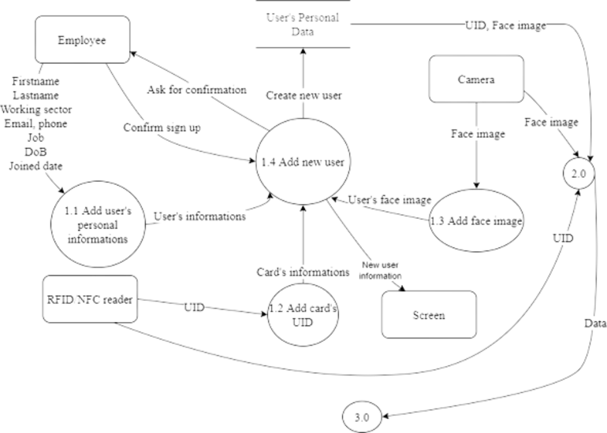
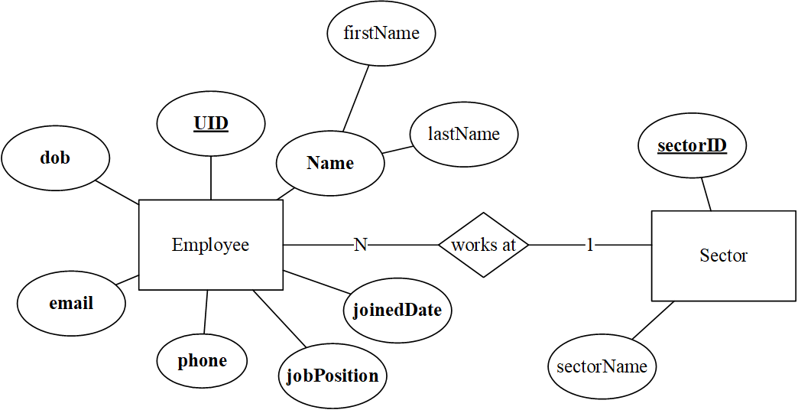
Σχεδίαση λογισμικού
Διάγραμμα Ροής Δεδομένων
Μοντέλο Οντοτήτων – Συσχετίσεων
Notes:
Στη σχεδίαση χρησιμοποιήθηκαν τα εξής γραφήματα: Διαγράμματα Ροής Δεδομένων, ΔΟΣ και Διαγράμματα Ακολουθίας
Ένα διάγραμμα ροής δεδομένων χαρτογραφεί τη ροή των δεδομένων για κάποια διεργασία ή για ολόκληρο το σύστημα (αν είναι το διάγραμμα περιβάλλοντος). Τα ΔΡΔ σχεδιάζονται σε διαφορετικά επίπεδα όπου κάθε διεργασία αναλύεται σε ακόμη μικρότερες διεργασίες.
Ένα διάγραμμα οντοτήτων συσχετίσεων είναι ένα διάγραμμα το οποίο δείχνει τη δομή της βάσης δεδομένων. Οι οντότητες που συμβολίζονται με τετράγωνο είναι οι πίνακες της βάσης και οι ελλείψεις που ενώνονται με αυτές τα πεδία (τα χαρακτηριστικά). Με ρόμβο συμβολίζουμε την σχέση μεταξύ δυο ή παραπάνω πινάκων. Στο ΔΟΣ που φαίνεται έχουμε τον εξής επιχειρηματικό κανόνα «Σε έναν τομέα εργάζονται πολύ χρήστες. Ένας χρήστης εργάζεται σε έναν μόνο τομέα».

Slide 8
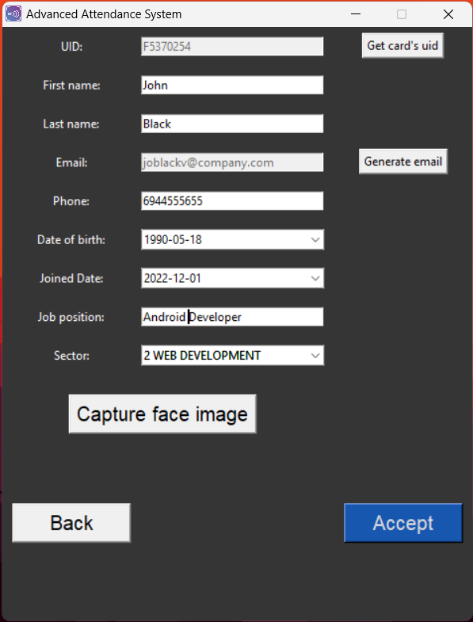
Εμφάνιση των στοιχείων του χρήστη
Υπηρεσία ή Λειτουργία | Εμφάνιση των στοιχείων των υπαλλήλων
Περιγραφή | Η εφαρμογή θα πρέπει να μπορεί να αποθηκεύει τις προσωπικές πληροφορίες του κάθε χρήστη/υπαλλήλου στην βάση δεδομένων
Δεδομένα εισόδου | Η εφαρμογή κατά την εγγραφή ενός νέου χρήστη/υπαλλήλου θα ζητάει τα εξής προσωπικά στοιχεία: UID (της RFID κάρτας) Ονοματεπώνυμο Θέση εργασίας Τηλέφωνο Email Τομέας εργασίας Ημερομηνία γέννησης Ημερομηνία πρόσληψης
Προέλευση | Πληκτρολόγιο
Δεδομένα εξόδου | Φόρμα εγγραφής
Προορισμός | Οθόνη
Ενέργεια | Αφού ο χρήστης εισάγει τα δεδομένα, αυτά θα αποθηκευτούν στην βάση δεδομένων για διάφορες άλλες διεργασίες της εφαρμογής, όπως μελλοντική τροποποίηση ή διαγραφή τους
Απαίτηση | Τα πεδία της φόρμας να έχουν συμπληρωθεί σωστά
Προϋπόθεση ή Προσυνθήκη | Για κάθε χρήστη να υπάρχουν όλα τα απαιτούμενα στοιχεία, να του έχει δοθεί μια συμβατή έξυπνη κάρτα Να υπάρχει συνδεδεμένος με το σύστημα αναγνώστης καρτών RFID ο οποίος να λειτουργεί χωρίς προβλήματα
Αποτέλεσμα | Προβολή των στοιχείων του υπαλλήλου στην οθόνη
Πλευρικά φαινόμενα | Κανένα
Notes:
Αριστερά στη διαφάνεια φαίνεται η προδιαγραφή για τη προβολή των στοιχείων του χρήστη που εκτελεί τη διαδικασία της εγγραφής και στα δεξιά φαίνεται η υλοποίηση της.

Slide 9
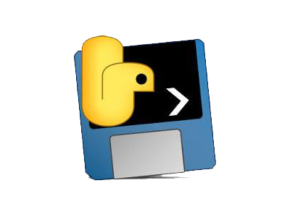
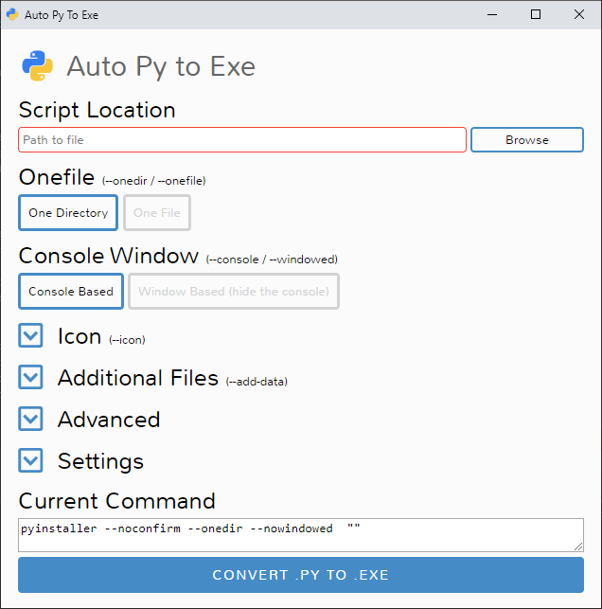

Δημιουργία executable
auto-py-to-exe
PyInstaller
WinRAR
Notes:
Αφού ολοκληρώθηκε η συγγραφή του προγράμματος σε Python έπρεπε να παραχθεί ένα εκτελέσιμο αρχείο καθώς δεν είναι όλοι οι χρήστες εξοικειωμένοι με τη χρήση της γραμμής εντολών:
Για τον λόγο αυτό χρησιμοποιήθηκε το auto py to exe το οποίο είναι πρακτικά μια διεπαφή για το PyInstaller που αναλαμβάνει να δημιουργήσει έναν φάκελο με το εκτελέσιμο πρόγραμμα και όλες τις εξαρτήσεις του. Το καλό με το auto py είναι πως δεν χρειάζεται να θυμάται ο προγραμματιστής όλα τα flags ώστε να εκτελέσει σωστά ή να κάνει debug την εντολή του PyInstaller.
Έπειτα ο φάκελος αυτός συμπιέστηκε από το πρόγραμμα WinRAR σε μορφή SFX (self-extracting archive) ή αλλιώς σε ένα αρχείο exe το οποίο αναλαμβάνει να εγκαταστήσει το πρόγραμμα στο σωστό σημείο και παράγει μία συντόμευση του προγράμματος στην επιφάνεια του χρήστη.

Slide 10
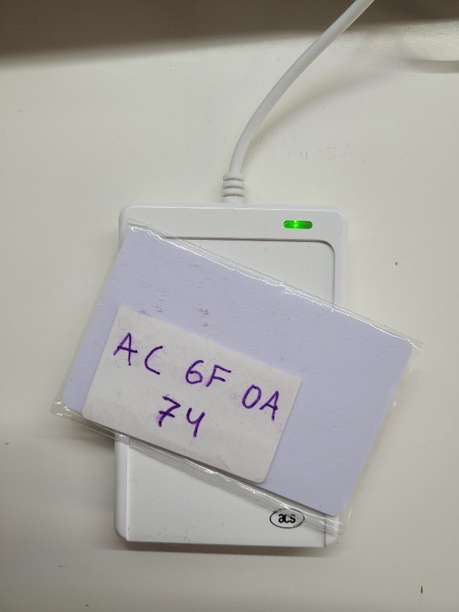
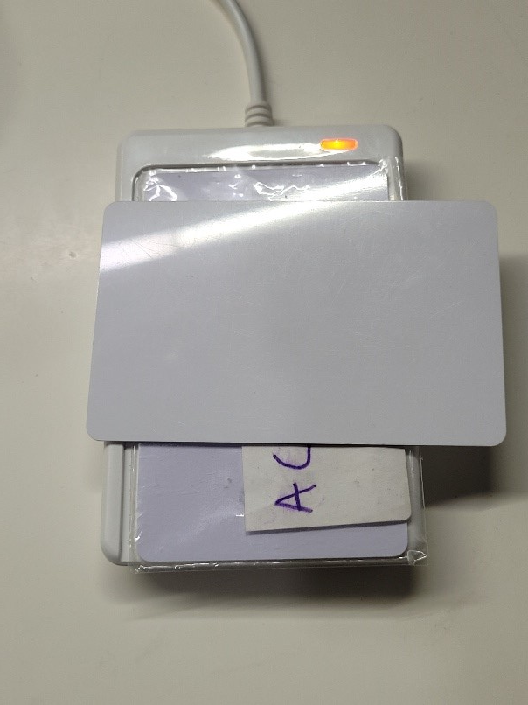
Ανάγνωση καρτών
Σχήμα 3
Σχήμα 4
Notes:
Αν ακολουθούνται οι οδηγίες σωστής λειτουργίας του αναγνώστη σύμφωνα με τον κατασκευαστή τότε η ανάγνωση των καρτών είναι πάντα επιτυχής. Σε περίπτωση όπως φαίνεται στο Σχήμα 4 που προσπαθούν να διαβαστούν πολλές κάρτες ταυτόχρονα ο αναγνώστης θα ενημερώσει τον χρήστη πως δεν είναι δυνατή η ανάγνωση μέσω της led λυχνίας που διαθέτει.

Slide 11
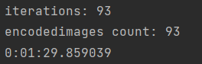
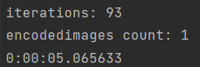
Αναγνώριση προσώπου (Μέρος Α’)
Σχήμα 5
Σχήμα 6
Notes:
Το Σχήμα 5 δείχνει τον χρόνο που χρειάστηκε για να ολοκληρώσει το σύστημα μία φορά την διαδικασία της ταυτοποίησης ενός χρήστη έχοντας κωδικοποιήσει το σύνολο των διαθέσιμων εικόνων. Όπως φαίνεται με 93 κωδικοποιημένες εικόνες ο χρόνος αυτός είναι στο 1:30 λεπτό.
Στο Σχήμα 6 φαίνεται πως το σύστημα χρειάστηκε μόλις 5 δευτερόλεπτα για να ολοκληρώσει την ίδια διαδικασία. Αυτό οφείλεται στην αλλαγή που έγινε στην υλοποίηση της αναγνώρισης καθώς πλέον κωδικοποιεί μόνο 1 εικόνα αντί για 93. Η εικόνα αυτή είναι άμεσα συνδεδεμένη με το χρήστη καθώς ως όνομα αρχείου έχει τον κωδικό της κάρτας RFID.

Slide 12
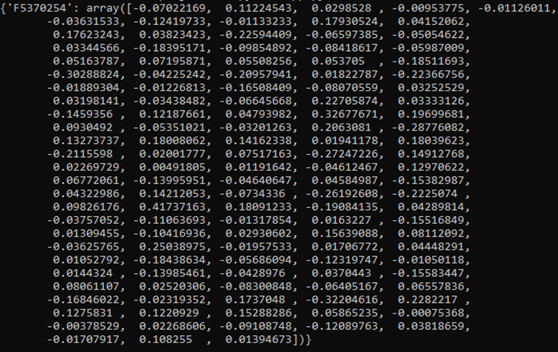
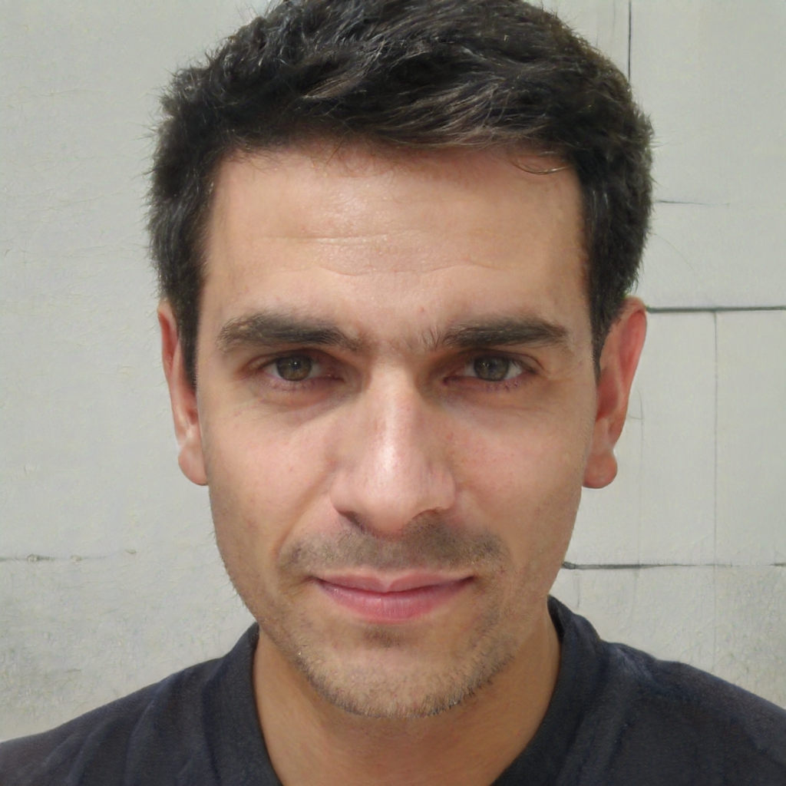
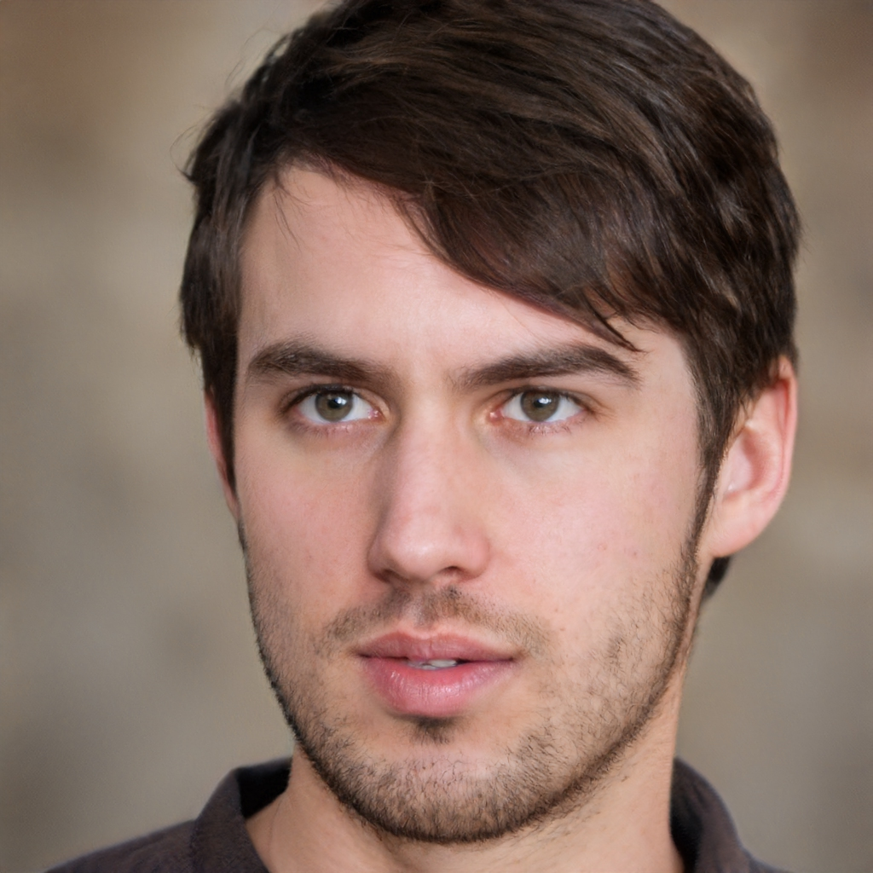
Αναγνώριση προσώπου (Μέρος Β’)
(Α) | (Β) | (C)
F5370254 | distance: 0.397688 is a match: True | distance: 0.737230 is a match: False
Notes:
Το πρόγραμμα για να υλοποιήσει τη διαδικασία της ταυτοποίησης μέσω του προσώπου μεταφράζει την εικόνα που είναι αποθηκευμένη στην εφαρμογή σε ένα διάνυσμα 128-τιμών. Έπειτα ακολουθεί την ίδια διαδικασία για την εικόνα που λαμβάνει από την κάμερα του συστήματος και αφού ολοκληρώσει το βήμα αυτό συγκρίνει και βρίσκει την απόσταση μεταξύ των δύο. (**click**)
Στο παράδειγμα αυτό έπρεπε να επιβεβαιωθεί η ταυτότητα του χρήστη F5370254. Όταν στο σύστημα δόθηκε ως είσοδος η εικόνα B, αυτό βρήκε την απόσταση των δύο ίση με 0.39 ενώ στην περίπτωση που έλαβε ως είσοδο τη C η απόσταση έγινε ίση με 0.73. Στην εφαρμογή έχει δοθεί μέσω κώδικα πως για να είναι θετική η ταυτοποίηση πρέπει η απόσταση των δύο εικόνων να μην ξεπερνά το 0.6 για αυτό στη δεύτερη περίπτωση βγάζει πως οι εικόνες δεν ταιριάζουν και δεν αφήνει τον χρήστη να συνδεθεί

Slide 13
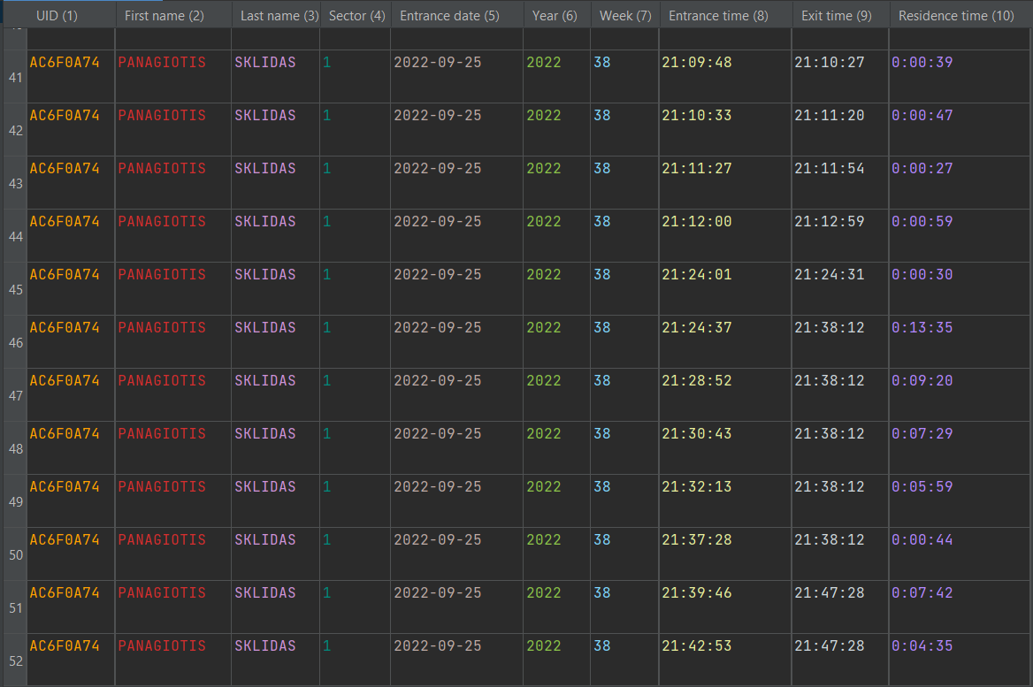
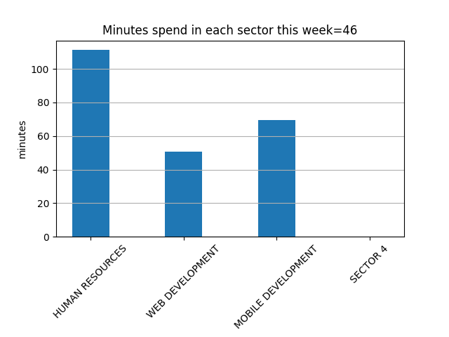
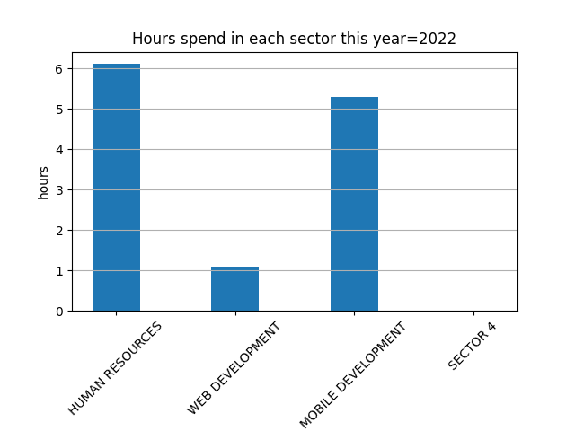
CSV και Παρουσίαση στατιστικών στοιχείων
Σχήμα 7
Σχήμα 8
Notes:
Το σύστημα είναι σε θέση να επεξεργαστεί τα δεδομένα που βρίσκονται αποθηκευμένα στο csv αρχείο παρουσιών και να τα προβάλει στο χρήστη με την μορφή διαγραμμάτων. (**click**)
Αυτή τη στιγμή το πρόγραμμα είναι σε θέση να προβάλει δυο γραφήματα. Στο Σχήμα 7 φαίνονται τα λεπτά που υπήρχε κάποιος χρήστης στον χώρο για την τρέχουσα εβδομάδα ενώ στο Σχήμα 8 φαίνονται οι ώρες που υπήρχε κάποιος χρήστης στον χώρο για το τρέχον έτος.

Slide 14

Συμπεράσματα
Καλές απαιτήσεις και προδιαγραφές $⇒$ Γρήγορη και εύκολη δημιουργία κώδικα
Σημαντική η επιλογή των σωστών εργαλείων
Notes:
Μέσω της πτυχιακής μπήκα στην διαδικασία να ακολουθήσω την σωστή πορεία για τη δημιουργία μίας εφαρμογής λογισμικού καταλαβαίνοντας έτσι την σημασία της δημιουργίας: (**click**)
Καλά δομημένων και κατανοητών απαιτήσεων και προδιαγραφών. Χάρη στις διαδικασίες της ανάλυσης και της σχεδίασης η συγγραφή του κώδικα αποδείχθηκε αρκετά εύκολη διαδικασία, καθώς έχει περιγραφεί σωστά και με λεπτομέρεια κάθε τμήμα του λογισμικού και οι μεταξύ τους σχέσεις. (**click**)
Αρκετά σημαντικό είναι να επιλεχθούν τα σωστά εργαλεία όσο το δυνατών πιο γρήγορα. Μπορεί η Python να είναι μια αρκετά ισχυρή και ικανή γλώσσα προγραμματισμού όμως υστερεί αρκετά στη σχεδίαση του UI συγκριτικά με την C#. Καθώς αναγκάζει τον προγραμματιστή να γράψει σε κώδικα ολόκληρη τη διεπαφή χωρίς να έχει κάποια αυτοματοποίηση για βασικές λειτουργίες όπως είναι η δήλωση των στοιχείων που απαρτίζουν το UI και η παραγωγή ενός executable αρχείου.

Slide 15
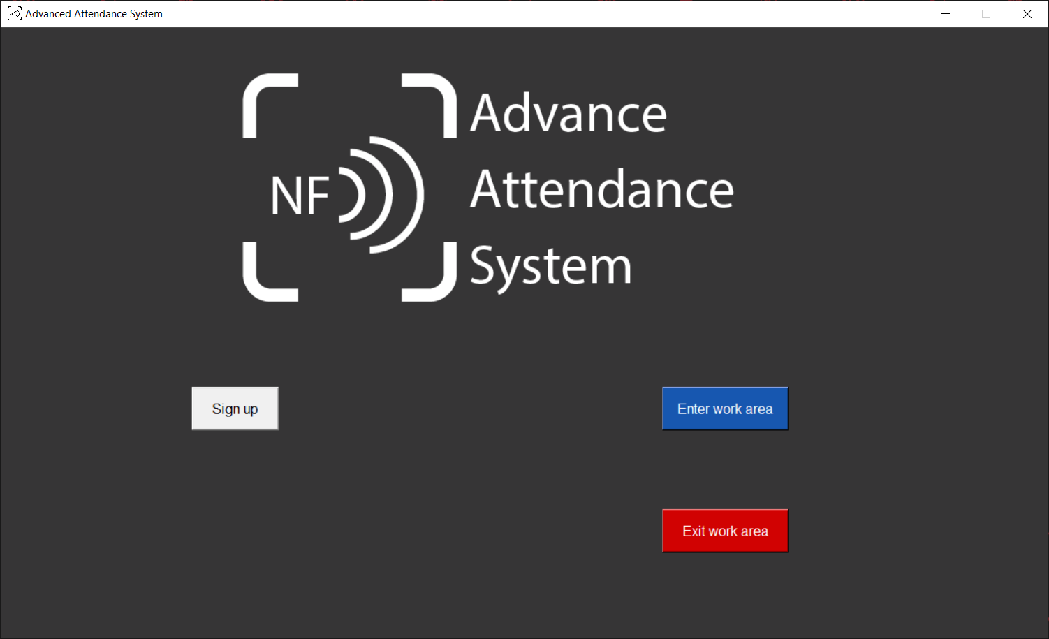
Μελλοντικές βελτιώσεις
Κρυπτογράφηση δεδομένων
Χρήση περισσότερων γλωσσών
Παρουσίαση περισσότερων στατιστικών στοιχείων
Notes:
Το πρόγραμμα βρίσκεται στην πρώτη του έκδοση και όπως θα δείτε στην παρουσίαση του είναι σε θέση να χρησιμοποιηθεί άμεσα σε πραγματικές συνθήκες. Παρόλα αυτά, την ποιότητα ενός προγράμματος, πέρα από την τωρινή κατάσταση του, την ορίζουν και τα περιθώρια που έχει για μελλοντικές βελτιώσεις. Στο πλαίσιο αυτό των βελτιώσεων (**click**) βρίσκεται:
Η σκέψη για κρυπτογράφηση των προσωπικών δεδομένων και της εικόνας προσώπου των χρηστών, ώστε να διασφαλιστεί η ασφάλεια τους από κακόβουλες οντότητες οι οποίες θα θελήσουν να αποσπάσουν τις πληροφορίες. (**click**)
Το πρόγραμμα αυτή τη στιγμή είναι εξολοκλήρου στα αγγλικά. Θα μπορούσε μελλοντικά να γίνει χρήση περισσότερων γλωσσών με απώτερο στόχο το πρόγραμμα να είναι προσβάσιμο και από χρήστες που πιθανώς να μην γνωρίζουν αγγλικά. (**click**)
Τέλος θα μπορούσαν να ενσωματωθούν περισσότερα χρήσιμα στατιστικά γραφήματα όπως είναι για παράδειγμα ποιος χρήστης είχε τις περισσότερες μετακινήσεις εντός των χώρων, πόσες εισόδους και εξόδους είχε ένας χώρος και άλλα.

Slide 16
Ευχαριστώ για την προσοχή σας
Notes:
Ευχαριστώ πολύ για την προσοχή σας. Και τώρα θα προχωρήσω με την παρουσίαση της εφαρμογής που υλοποιήθηκε.

